Slide 2
Fundamentos de Desarrollo Orientado a Objetos
Objetivos
Evidenciar los fundamentos de la Programación Orientada a Objetos
Mostrar las diferencias más relevantes del paradigma OO vs. el Estructurado
Mostrar la notación del Análisis OO
Agenda
Apertura (10 minutos)
El paradigma Orientado a Objetos (2 horas)
Características de la POO (30 minutos)
Herramientas CASE (30 minutos)
El modelado y la Notación UML (2 horas)
Análisis Orientado a Objetos (2 horas)
Otros elementos de la notación UML (30 minutos)
Cierre (5 minutos)
Habilidad de comportamiento
Mentalidad
Comunicación
Orientación a futuro
Notes:
Objetivos de aprendizaje:
Comportamiento - Comunicación: Para este tema en el que lo fundamental es entender el paradigma Oarientado a Objetos desde la construcción de su etapa de diseño, se tiene que hacer énfasis en la importancia de la comunicación de un buen diseño a través de las herramientas para aplicar el UML que se encuentran disponibles en este momento.
Mentalidad - Orientación a futuro: Este tema se basa en la mentalidad de orientación a futuro porque contiene el sustento teórico del tema medular del curso, además quién logra enteder este tema, puede aplicarlo a cualquier otro lenguaje orientado a objetos además de Java
Materiales necesarios para la sesión:

Slide 3
Apertura - ¿Qué piensan? (10 minutos)
1
Notes:
Tiempo sugerido: (10 minutos)
Preguntas sugeridas:
¿Crees que es tarea de los ingenieros de software crear sistemas que parezcan simples?
¿Crees que lograrlo es complejo?
¿Crees que la forma de crear programas con el paradigma de programación estructurada es parecido a la forma natural en el que los seres humanos resolvemos problemas?
Respuestas ideales: Tratar de guiar a los alumnos para hacerles ver que el crear sistemas es algo complejo, sin embargo, es nuestro trabajo hacer que se vean como algo simple
Enfatizar que los paradigmas de programación, particularmente el estructurado vs el orientado a objetos tienen características que los definen e identifican y que esas mismas les dan atributos que determinan las diferencias en el enfoque necesarias para aplicar uno u otro.
Conexión a las sesiones anteriores: Conexión inmediata con el tema de Algoritmos
Conexión a las mentalidades y los comportamientos: Comunicación porque será necesaria la construcción de diseños claros a compartir con otros y Orientación a futuro porque trabajaremos fuertemente en la etapa del análisis que es la que determina el éxito futuro de un desarrollo.

Slide 4
Apertura
¿Crees que es tarea de los ingenieros de software crear sistemas que parezcan simples?
¿Crees que lograrlo es complejo?
¿Crees que la forma de crear programas con el paradigma de programación estructurada es parecido a la forma natural en el que los seres humanos resolvemos problemas?
Notes:
Tiempo sugerido: (10 minutos)
Preguntas sugeridas:
¿Crees que es tarea de los ingenieros de software crear sistemas que parezcan simples?
¿Crees que lograrlo es complejo?
¿Crees que la forma de crear programas con el paradigma de programación estructurada es parecido a la forma natural en el que los seres humanos resolvemos problemas?
Respuestas ideales: Tratar de guiar a los alumnos para hacerles ver que el crear sistemas es algo complejo, sin embargo, es nuestro trabajo hacer que se vean como algo simple
Enfatizar que los paradigmas de programación, particularmente el estructurado vs el orientado a objetos tienen características que los definen e identifican y que esas mismas les dan atributos que determinan las diferencias en el enfoque necesarias para aplicar uno u otro.
Conexión a las sesiones anteriores: Conexión inmediata con el tema de Algoritmos
Conexión a las mentalidades y los comportamientos: Comunicación porque será necesaria la construcción de diseños claros a compartir con otros y Orientación a futuro porque trabajaremos fuertemente en la etapa del análisis que es la que determina el éxito futuro de un desarrollo.

Slide 5
☞Actividad/Práctica
Meta: Que los alumnos logren identificar los elementos que hay en su entorno a través de un proceso de abstracción natural
Tiempo: 10 minutos
Pasos
Pedir a los alumnos que describan los elementos de su entorno.
Anotar cada contribución de los alumnos en el pizarrón
Hacer notar como se encuentran solo elementos físicos y no acciones que relacionan a estos elementos.
Denotar que esta es la forma en la que el ser humano “piensa y resuelve problemas de manera natural”
⟲ Preguntas de reflexión
¿Porqué me llamaron la atención algunos elementos y no otros? ¿Porqué crees que encontramos solo elementos y no acciones presentes en el entorno?
¿Crees que esta respuesta está relacionada con la forma “natural” de pensar y resolver problemas del ser humano?
Notes:
Tiempo sugerido: (10 minutos)
Materiales necesarios para la actividad/práctica: Ninguno
¿Porqué me llamaron la atención algunos elementos y no otros? Porque la abstracción es un proceso totalmente personal que depende de la experiencia de la propia persona para elegir aquello que resulte más importante o relevante y descartar lo menos importante
¿Porqué crees que encontramos solo elementos y no nos enfocamos en las acciones presentes en el entorno? Porque los elementos nos resultan más evidentes que las acciones (primer aproximación a abstracción y primer diferencia entre paradigmas estructurado y OO)
¿Crees que esta respuesta está relacionada con la forma “natural” de pensar y resolver problemas del ser humano? Sí, siempre vemos primero objetos y hasta después nos enfocamos en las acciones que definen sus relaciones. (Motivación de la creación de la POO)
Conexión a las mentalidades y/o los comportamientos: Comunicación, para compartir lo que cada alumno localice como relevante y Orientación a detalle, para fijarse en elmentos que aún no se han mencionado o que otros no han visto

Slide 6
El paradigma Orientado a Objetos (2 horas)
2
Notes:
Tiempo sugerido: (2 horas)
Puntos clave:
Recalcar estos tres elementos de la definición:
POO utiliza objetos y no algoritmos
Cada objeto es instancia de una clase
Las clases se relacionan entre sí mediante herencia
Enfatizar que una clase es un molde y su identidad es única, pero que su estado es lo que varía.
Resaltar la diferencia entre objeto y estado.
Un objeto es una instancia (un valor concreto) de una clase
Preguntas sugeridas:
¿Cómo te imaginas que funciona el paradigma Orientdo a Objetos?
Respuestas ideales: No hay una respuesta ideal. Quizá de lo que todos imaginen se puede ir construyendo una definición formal de cómo definer la programación Orientada a Objetos
Conexión a las mentalidades y los comportamientos: Comunicación porque será necesaria la paraticipación y el compartir con otros y Orientación a futuro porque trabajaremos fuertemente en los fundamentos que sustentan los desarrollos Orientados a Objetos de cualquier lenguaje.

Slide 7
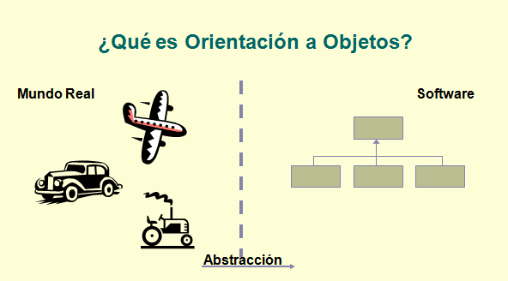
POO: Programación Orientada a Objetos
La POO surgió de la necesidad de simular sistemas de forma sencilla.
La idea básica consiste en simular conceptos que son fundamentales en el pensamiento humano
Esta organización se basa en el tipo de cosas, o tipos de objetos, con los que convivimos diariamente.
Notes:
Puntos clave: Hablar un poco sobre la intención del paradigma, pedir a los alumnus que busquen en Internet a quién se atribuye la creación del mismo y en qué fecha se considera que surge.
Los conceptos de la POO tienen origen en Simula 67, un lenguaje diseñado para hacer simulaciones, creado por Ole-Johan Dahl y Kristen Nygaard, del Centro de Cómputo Noruego en Oslo.
En este centro se trabajaba en simulaciones de naves, que fueron confundidas por la explosión combinatoria de cómo las diversas cualidades de diferentes naves podían afectar unas a las otras.
La idea surgió al agrupar los diversos tipos de naves en diversas clases de objetos, siendo responsable cada clase de objetos de definir sus "propios" datos y comportamientos.
Fueron refinados más tarde en Smalltalk, desarrollado en Simula en Xerox PARC (cuya primera versión fue escrita sobre Basic) pero diseñado para ser un sistema completamente dinámico en el cual los objetos se podrían crear y modificar "sobre la marcha" (en tiempo de ejecución) en lugar de tener un sistema basado en programas estáticos.
La POO se fue convirtiendo en el estilo de programación dominante a mediados de los años 1980, en gran parte debido a la influencia de C++, una extensión del lenguaje de programación C.
Su dominación fue consolidada gracias al auge de las interfaces gráficas de usuario, para las cuales la POO está particularmente bien adaptada.

Slide 8
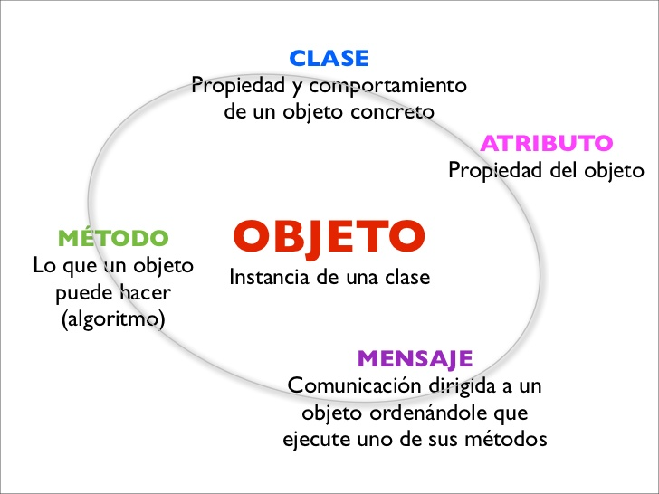
Análisis y diseño orientado a objetos
El concepto principal es que uno debe modelar sistemas de software como una colección de objetos que cooperan entre sí mediante el envío de mensajes.
Notes:
Puntos clave:
Clase : Definiciones de las propiedades y comportamiento de un tipo de objeto concreto. La instanciación es la lectura de estas definiciones y la creación de un objeto a partir de ella.
Herencia : Por ejemplo, herencia de la clase C a la clase D, es la facilidad mediante la cual la clase D hereda en ella cada uno de los atributos y operaciones de C, como si esos atributos y operaciones hubiesen sido definidos por la misma D. Por lo tanto, puede usar los mismos métodos y variables registrados como "públicos" (public) en C. Los componentes registrados como "privados" (private) también se heredan pero se mantienen escondidos al programador y sólo pueden ser accedidos a través de otros métodos públicos. Para poder acceder a un atributo u operación de una clase en cualquiera de sus subclases pero mantenerla oculta para otras clases es necesario registrar los componentes como "protegidos" (protected), de esta manera serán visibles en C y en D pero no en otras clases.
Objeto : Instancia de una clase. Entidad provista de un conjunto de propiedades o atributos (datos) y de comportamiento o funcionalidad (métodos), los mismos que consecuentemente reaccionan a eventos. Se corresponden con los objetos reales del mundo que nos rodea, o con objetos internos del sistema (del programa).
Método : Algoritmo asociado a un objeto (o a una clase de objetos), cuya ejecución se desencadena tras la recepción de un "mensaje". Desde el punto de vista del comportamiento, es lo que el objeto puede hacer. Un método puede producir un cambio en las propiedades del objeto, o la generación de un "evento" con un nuevo mensaje para otro objeto del sistema.
Evento : Es un suceso en el sistema (tal como una interacción del usuario con la máquina, o un mensaje enviado por un objeto). El sistema maneja el evento enviando el mensaje adecuado al objeto pertinente. También se puede definir como evento la reacción que puede desencadenar un objeto; es decir, la acción que genera.
Atributos : Características que tiene la clase.
Mensaje : Una comunicación dirigida a un objeto, que le ordena que ejecute uno de sus métodos con ciertos parámetros asociados al evento que lo generó.
Propiedad o atributo : Contenedor de un tipo de datos asociados a un objeto (o a una clase de objetos), que hace los datos visibles desde fuera del objeto y esto se define como sus características predeterminadas, y cuyo valor puede ser alterado por la ejecución de algún método.
Estado interno : Es una variable que se declara privada, que puede ser únicamente accedida y alterada por un método del objeto, y que se utiliza para indicar distintas situaciones posibles para el objeto (o clase de objetos). No es visible al programador que maneja una instancia de la clase.
Componentes de un objeto : Atributos, identidad, relaciones y métodos.
En comparación con un lenguaje imperativo, una "variable" no es más que un contenedor interno del atributo del objeto o de un estado interno, así como la "función" es un procedimiento interno del método del objeto.

Slide 9
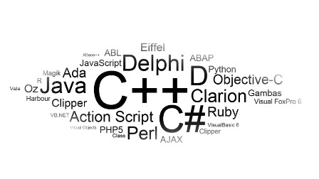
¿Qué lenguajes OO conoces?
Notes:
Puntos clave: Que los alumnus mencionen todo lo que conozcan que tenga un enfoque Orientado a Objetos, y que compartan experiencias previas de trabajo en estas plataformas.

Slide 10
Definición
Hay mucha información en las diapositivas 11-61 per pocas preguntas de reflexión/CFUs que deben hacer los intructores para ver si entienden los alumnos. ¿Sería posible agregar unas?
También parece que hay mucha información antes de que tengan la oportunidad de practicar. ¿Hay unas actividades breves que podríamos incluir?
“La programación orientada a objetos es un método de implementación, donde los programas están organizados como colección de objetos cooperativos, cada uno de los cuales representa una instancia de alguna clase, y cuyas clases son todas miembro de una jerarquía de clases unidas mediante relaciones de herencia” (Grady Booch)
Observa estos tres elementos de la definición:
Utiliza objetos y no algoritmos
Cada objeto es instancia de una clase
Las clases se relacionan entre sí mediante herencia
Notes:
Preguntas de reflexión y respuestas ideales:
¿Cuáles consideras que son las diferencias más importantes en la definición de este pardigma contra lo que has realizado previamente en programación estructurada? No hay una respuesta ideal, solo se guían las mismas para que tengan sentido.

Slide 11
Ventajas y Desventajas
VENTAJAS
Aumenta la reusabilidad
Forma más modular de modelar problemas
diseños más claros
implementación más clara
mejor manejo de la complejidad
Mantenimiento más eficiente
DESVENTAJAS
La OO no garantiza la construcción de un sistema correcto, como ningún otro método de programación.
Mayor concentración en requerimientos, análisis y diseño.
OO, no es solo la programación, es entender la abstracción.
Las ventajas de OO se obtienen a largo plazo
Notes:
Preguntas de reflexión y respuestas ideales:
¿Conoces alguna otra ventaja o desventaja del paradigma OO? Aquí se agrega lo que los alumnos comenten si se trata de una respuesta correcta. Se les puede permitir que se ayuden de internet para buscar más información al respecto.

Slide 12
Clases
Una clase es un molde a partir del cual se pueden crear objetos con la estructura y el comportamiento definidos en dicha clase.
La identidad de cada objeto es única y no depende de la clase, pues aunque los objetos de misma clase tiene igual estructura, su estado puede ser diferente.
Notes:
Puntos clave:
La construcción de clases es la base de los fundamentos del diseño y desarrollo Orientado a Objetos.

Slide 13
Objetos
Un objeto es una entidad que mantiene una estructura (atributos); ofrece un conjunto de operaciones/métodos (comportamiento); y tiene una identidad (distingue un objeto de otro).
El conjunto de valores asociados a cada atributo en un momento dado se denomina estado.
Los objetos responden a mensajes recibidos mediante la ejecución de métodos.
Información
nombre = “Universidad RIO”
domicilio = “Rio 3245”
Objeto
Universidad
Partes
alumnos
profesores
Comportamiento
inscribirAlumno
modiDatosProfesor
Notes:
Puntos clave:
Resaltar la diferencia específica entre una clase y un objeto.

Slide 14
Relación entre Clase y Objetos
Todos los objetos son ejemplos o instancias de una clase.

Slide 15
☞Actividad/Práctica
Meta: Encontrar ejemplos de Clases y Objetos
Tiempo: 10 minutos
Pasos
Pedir a los alumnos que den ejemplos de clases (2 o 3)
Pedir que añadan características a cada uno de los ejemplos
Pedir que añadan ejemplo de comportamiento a las clases
Pedir que den ejemplos de posibles objetos (2 o 3 instancias de clase)
⟲ Preguntas de reflexión
¿Cómo le explicaría a alguien que no estuvo en la sesión la diferencia entre clase y objeto?
¿Qué ejemplo utilizaría?
Notes:
Tiempo sugerido: (10 minutos)
Materiales necesarios para la actividad/práctica: Pizarrón y plumnes
Preguntas de reflexión y respuestas ideales:
¿Cómo le explicaría a alguien que no estuvo en la sesión la diferencia entre clase y objeto?
¿Qué ejemplo utilizaría?
Conexión a las mentalidades y los comportamientos: Comunicación porque será necesaria la participación y el compartir con otros y Orientación al detalle porque se trabajará tratando de encontrar características específicas de cada uno de los ejemplos compartidos.

Slide 16
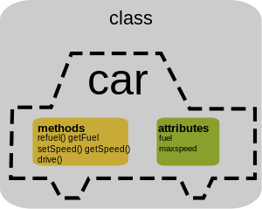
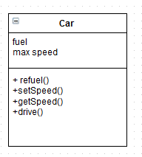
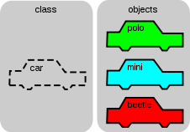
En resumen
Una clase es un molde
Atributos: describen las características de una clase
Métodos: describen comportamiento dinámico de la clase
Un objeto es una instancia (un valor concreto) de una clase

Slide 17
Características de la POO (30 minutos)
3
Notes:
Tiempo sugerido: (30 minutos)
Puntos clave:
Comentar que la herencia funciona en la programación, igual que en la vida real.
La herencia permite definir nuevas clases basadas en la existencia de otras muy parecidas evitando la duplicidad de código.
Enfatizar las ventajas del mecanismo de herencia.
El proceso de generación del polimorfismo
La subclase verifica si tiene un método con esa firma.
Si es así, ejecuta el método
Si no, remite el mensaje a la superclase
Este proceso se repite en la jerarquía de herencia hasta llegar a la raíz.
Si el método buscado no se encuentra entonces se obtiene un error
Encapsulamiento: Proceso por el que se ocultan:
Las estructuras de datos
Los detalles de la implementación
Permite considerar a los objetos como "cajas negras", evitando que otros objetos accedan a detalles que NO LES INTERESA
Preguntas sugeridas:
¿Cuáles podrías decir que son las características que definen al paradigma de programación Orientada a Objetos?
Respuestas ideales: Abstracción, Herencia, Modularidad, uso de Clases, cercanía con la forma de pensar del ser humano, etc.
Conexión a las mentalidades y los comportamientos: Comunicación porque será necesaria la paraticipación y el compartir con otros y Orientación a futuro porque trabajaremos fuertemente en los fundamentos que sustentan los desarrollos Orientados a Objetos de cualquier lenguaje.

Slide 18
Características de la POO
Modularización: Es la propiedad de un sistema para ser descompuesto en un conjunto de módulos unidos y acoplados.
Facilita el diseño de programas grandes
Abstracción: Es el análisis de las características, atributos y métodos que son (y que no son) de interés para la aplicación en consideración.
Denota las características esenciales de un objeto que lo distinguen de otros tipos de objetos.
Agregación: Incluir objetos en la estructura de objetos de otra clase.
Por ejemplo, un edificio tiene puertas y ventanas

Slide 19
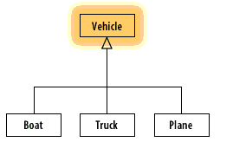
Herencia
Es una jerarquía estilo “es un(a) <clase>”.
Por ejemplo, “un alumno es una persona”
Es una generalización o especialización de una clase:
Las superclases son abstracciones generalizadas
Las subclases son abstracciones especializadas.
La subclase puede añadir nuevas variables y métodos y/o redefinir (override) las variables y métodos heredados.

Slide 20
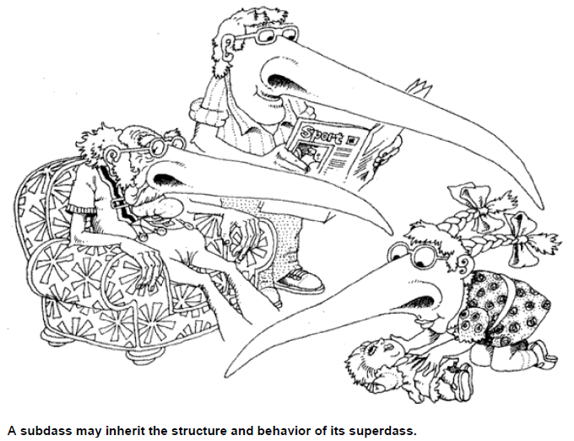
Herencia

Slide 21
Herencia - especialización
La herencia permite definir nuevas clases basadas en la existencia de otras muy parecidas evitando la duplicidad de código.
ANTES
DESPUES
Auto
Vehiculo
maxFuel maxNroDePasajeros modelo velocidad . . .
maxFuel maxNroDePasajeros velocidad . . .
superclase
Avion
maxAltitud maxFuel maxNroDePasajeros velocidad nroDeMotores . . .
acelerar() desacelerar() . . .
acelerar() desacelerar() doblarAIzq() doblarADcha()
. . .
acelerar() desacelerar() descender() ascender()
. . .
Auto
Avion
modelo . . .
maxAltitud nroDeMotores . . .
doblarAIzq() doblarADcha()
. . .
descender() ascender()
. . .
subclase

Slide 22
Ventajas de la herencia
Se reduce el tiempo que toma construir nuevas aplicaciones, debido a que el software no tiene que re-inventarse.
Cuando se crean nuevas clases utilizando herencia, éstas son pequeñas debido a que sólo contienen las diferencias con respecto a sus superclases.
Es posible extender clases sin necesidad de tener el código de ellas.
Se facilita el trabajo de mantenimiento debido a que cualquier cambio en un atributo o método compartido sólo se hace en un lugar, evitando posibles inconsistencias.

Slide 23
☞Actividad/Práctica
Meta: Encontrar ejemplos de Herencia
Tiempo: 10 minutos
Pasos
Pedir a los alumnos que den ejemplos de clases (2 o 3)
Pedir que añadan atributos y comportamiento a las clases
Pedir que añadan clases hijo a cada uno de los ejemplos
Pedir que añadan atributos y comportamiento a las clases hijo
Pedir que construyan una instancia de cada una de las clases hijo resaltando los atributos y comportamiento que éstos tienen
⟲ Preguntas de reflexión
¿Cómo le explicaría a alguien que no estuvo en la sesión lo que es herencia?
¿Qué ejemplo utilizaría y porqué?
Notes:
Tiempo sugerido: (10 minutos)
Materiales necesarios para la actividad/práctica: Pizarrón y plumnes
Preguntas de reflexión y respuestas ideales:
¿Cómo le explicaría a alguien que no estuvo en la sesión lo que es herencia?
¿Qué ejemplo utilizaría y porqué?
Conexión a las mentalidades y los comportamientos: Comunicación porque será necesaria la participación y el compartir con otros y Orientación al detalle porque se trabajará tratando de encontrar características específicas de cada uno de los ejemplos compartidos.

Slide 24
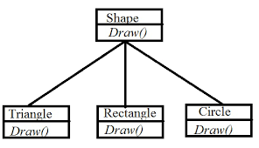
Polimorfismo
Polimorfismo es el mecanismo por el cual un objeto puede responder al mismo mensaje de diferentes maneras, permitiendo a los objetos interactuar con otros sin conocer su tipo exacto anticipadamente.
El ejemplo más sencillo de polimorfismo es cuando se envía un mensaje a un objeto (de una subclase) para que realice una tarea:
La subclase verifica si tiene un método con esa firma.
Si es así, ejecuta el método
Si no, remite el mensaje a la superclase
Este proceso se repite en la jerarquía de herencia hasta llegar a la raíz.
Si el método buscado no se encuentra entonces se obtiene un error

Slide 25
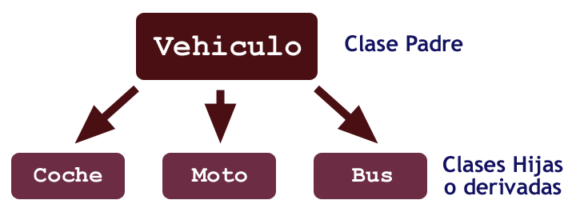
Cómo funciona el polimorfismo
Además tenemos la clase Parking. Dentro de ésta tenemos un método estacionar(). Puede que en un parking tenga que estacionar coches, motos o autobuses. Sin polimorfismo tendría que crear un método que permitiese estacionar objetos de la clase "Coche", otro método que acepte objetos de la clase "Moto" para estacionarlos, etc. Pero todos estaremos de acuerdo que estacionar un coche, una moto o un bus es bastante similar: "entrar en el parking, recoger el ticket de entrara, buscar una plaza, situar el vehículo dentro de esa plaza...".

Slide 26
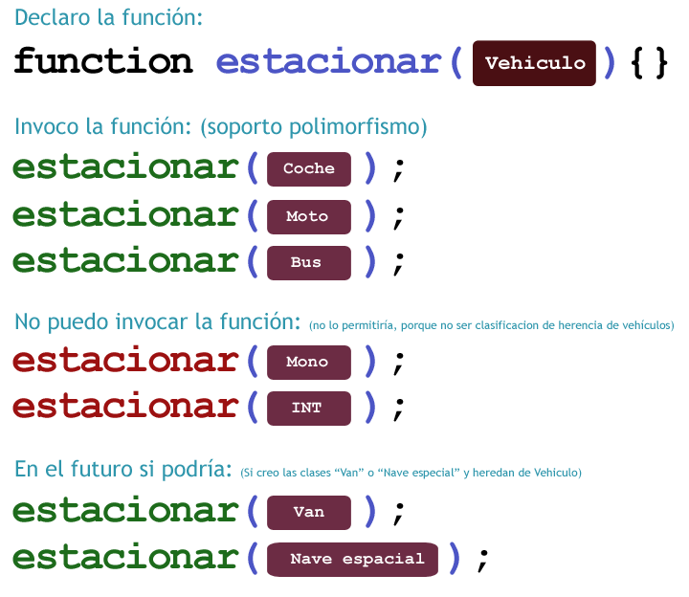
Cómo funciona el polimorfismo
Lo ideal sería que nuestro método me permita recibir todo tipo de vehículos para estacionarlos, ya que es muy parecido estacionar uno u otro vehículo, pero además porque así si mañana el mercado trae otro tipo de vehículos, como una van, todoterreno hibrido, o una nave espacial, mi software sea capaz de aceptarlos sin tener que modificar la clase Parking.
Notes:
Puntos clave:
Gracias al polimorfismo, cuando declaro la función estacionar() puedo decir que recibe como parámetro un objeto de la clase "Vehiculo" y el compilador me aceptará no solamente vehículos genéricos, sino todos aquellos objetos que hayamos creado que hereden de la clase Vehículo, osea, coches, motos, buses, etc.

Slide 27
☞Actividad/Práctica
Meta: Encontrar ejemplos de Polimorfismo y uso del mismo
Tiempo: 15 minutos
Pasos
Pedir a los alumnos que den ejemplos de una familia de clases (una clase base y dos o tres clases hijas)
Pedir que creen otra clase que pueda hacer uso del polimorfismo asociado a la familia de clases que crearon
Añadir un método a la clase externa para que se ejemplifique el uso del polimorfismo
⟲ Preguntas de reflexión
¿Cómo le explicaría a alguien que no estuvo en la sesión lo que es polimorfismo?
¿Qué ejemplo utilizaría y porqué?
Notes:
Tiempo sugerido: (10 minutos)
Materiales necesarios para la actividad/práctica: Pizarrón y plumnes
Preguntas de reflexión y respuestas ideales:
¿Cómo le explicaría a alguien que no estuvo en la sesión lo que es polimorfismo?
¿Qué ejemplo utilizaría y porqué?
Conexión a las mentalidades y los comportamientos: Comunicación porque será necesaria la participación y el compartir con otros y Orientación al detalle porque se trabajará tratando de encontrar características específicas de cada uno de los ejemplos compartidos.

Slide 28
Encapsulamiento
Toda clase tiene un conjunto de atributos y métodos asociados a ella
Todos ellos están encapsulados o contenidos dentro de la misma clase, de manera que son miembros de dicha clase
Esos métodos y atributos pueden ser utilizados por otras clases sólo si la clase que los encapsula les brinda los permisos necesarios para ello
Proceso por el que se ocultan:
Las estructuras de datos
Los detalles de la implementación

Slide 29
Encapsulamiento
Permite considerar a los objetos como "cajas negras", evitando que otros objetos accedan a detalles que NO LES INTERESA
Una vez creada la clase, las clases usuarias no requieren conocer los detalles de su implementación
Banco
Girar Cuenta Corriente
Cuenta Corriente
Atributos:
Número
Saldo
Métodos:
Depositar
Girar
Conocer el saldo

Slide 30
Reflexión
Recapitulando, ¿Cuáles son las características más importantes de la POO?
¿Qué es abstracción?
¿Porqué es tan importante el encapsulamiento?
Notes:
Tiempo sugerido: (5 minutos)
Respuestas ideales:
Recapitulando, ¿Cuáles son las características más importantes de la POO? Herencia, Abstracción, Polimorfismo, Encapsulamiento.
¿Qué es abstracción? Es la estrategia de tomar en cuenta solo las características más relevantes de algo, descartando aquello que no es esencial.
¿Porqué es tan importante el encapsulamiento? Para proteger el acceso a los detalles de implementación de una clase.
Conexión a las mentalidades y los comportamientos: Comunicación porque será necesaria la paraticipación y el compartir con otros y Orientación a futuro porque trabajaremos fuertemente en los fundamentos que sustentan los desarrollos Orientados a Objetos de cualquier lenguaje.

Slide 31
Herramientas CASE (30 minutos)
4
Notes:
Tiempo sugerido: (30 minutos)
Puntos clave:
Las CASE son diversas aplicaciones destinadas a aumentar la productividad en el desarrollo de software reduciendo el costo de las mismas en términos de tiempo y de dinero.
Preguntas sugeridas:
¿Crees que exista algún software de apoyo para la construcción de software?
Respuestas ideales: No hay una respuesta ideal. Algunos dirán que sí lo creen, otros que no.
Conexión a las mentalidades y los comportamientos: Comunicación porque será necesaria la paraticipación y el compartir con otros y Orientación a futuro porque revisaremos herramientas que les pueden server más adelante como apoyo en la construcción de sus proyectos.

Slide 32
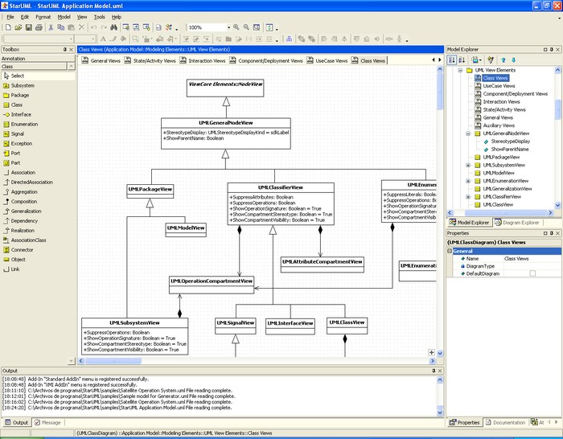
Herramientas CASE
Las herramientas CASE (Computer Aided Software Engineering, Ingeniería de Software Asistida por Computadoras), son diversas aplicaciones destinadas a aumentar la productividad en el desarrollo de software reduciendo el costo de las mismas en términos de tiempo y de dinero.

Slide 33
Herramientas CASE OpenSource
StarUML (http://staruml.io/)
Umbrello: genera código JAVA y C++ (https://umbrello.kde.org/)
AndroMDA: genera código JAVA (https://www.andromda.org/)
BOUML: genera código en C++, Java, Idl, Php and Python
(http://www.bouml.fr/)
ArgoUML (http://argouml.tigris.org/)
Dia (http://dia-installer.de/)

Slide 34
Herramientas CASE Online
Draw.io: integrable con dropbox y google drive
Cacoo Diagram (http://cacoo.com/)
GenMyModel (http://genmymodel.com/)
Grapholite.com (https://grapholite.com/Designer)
Lucidchart.com (http://lucidchart.com/)
Creately (http://creately.com/creately-start)

Slide 35
Herramientas CASE de pago
IBM Rational Rose
Microsoft Visio
SmartDraw
Enterprise Architect
Poseidon for UML
Borland Together
Sybase Power Designer

Slide 36
Reflexión
¿Qué son las herramientas CASE y para qué sirven?
Notes:
Tiempo sugerido: (5 minutos)
Respuestas ideales:
¿Qué son las herramientas CASE y para qué sirven? Son diversas aplicaciones destinadas a aumentar la productividad en el desarrollo de software reduciendo el costo de las mismas en términos de tiempo y de dinero.
Conexión a las mentalidades y los comportamientos: Comunicación porque será necesaria la paraticipación y el compartir con otros y Orientación a futuro porque trabajaremos fuertemente en los fundamentos que sustentan los desarrollos Orientados a Objetos de cualquier lenguaje.

Slide 37
El modelado y la Notación UML (2 horas)
5
Notes:
Tiempo sugerido: (2 horas)
La base de esta metodología es llegar a modelos (clases) a partir de las entidades o conceptos del problema o requerimiento
El modelo define una perspectiva abstracta del problema
Los puntos del proceso a seguir para construir el modelo:
Identificar los objetos importantes
Organizar los objetos en jerarquías
Otorgar, a los objetos, atributos relevantes que describan sus características
Proveer, a cada objeto, las funciones inherentes a su comportamiento
UML cuenta con varios tipos de diagramas, los cuales muestran diferentes aspectos de las entidades representadas.
http://www.omg.org/spec/UML/2.5/
https://holub.com/uml/
Que todos logren acceder a la herramienta https://www.draw.io/
Las características de la notación UML para cada uno de los casos de relación de clases
Preguntas sugeridas:
¿Cómo crees que sería una buena forma de comunicar un diseño Orientado a Objetos?
Respuestas ideales: No hay una respuesta ideal. Quizá de lo que todos imaginen se puede ir construyendo un acercamiento a la forma estandarizada de presentar modelos de diseño Orientada a Objetos
Conexión a las mentalidades y los comportamientos: Comunicación porque será necesaria la paraticipación y el compartir con otros y Orientación a futuro porque trabajaremos fuertemente en los fundamentos que sustentan los desarrollos Orientados a Objetos de cualquier lenguaje.

Slide 38
Modelamiento
La base de esta metodología es llegar a modelos (clases) a partir de las entidades o conceptos del problema o requerimiento:
Los problemas que se desea resolver
Modelar
con base en
Conceptos relevantes y tangibles en el problema
Entidades

Slide 39
El modelo
El modelo define una perspectiva abstracta del problema
Los datos que son afectados
Las operaciones que se aplican sobre los datos
Problema
Abstracción
Modelo
Puntos clave:

Slide 40
Proceso de modelamiento
Identificar los objetos importantes
Organizar los objetos en jerarquías
Otorgar, a los objetos, atributos relevantes que describan sus características
Proveer, a cada objeto, las funciones inherentes a su comportamiento

Slide 41
UML: Lenguaje Unificado de Modelado
UML es el lenguaje de modelado de sistemas de software más conocido y utilizado en la actualidad.
Es un lenguaje gráfico para visualizar, especificar, construir y documentar un sistema.
UML ofrece un estándar para describir un "plano" del sistema (modelo)
Se puede aplicar en el desarrollo de software entregando gran variedad de formas para dar soporte a una metodología de desarrollo
UML cuenta con varios tipos de diagramas, los cuales muestran diferentes aspectos de las entidades representadas.
http://www.omg.org/spec/UML/2.5/
https://holub.com/uml/

Slide 42
Tipos de Diagramas UML
Diagramas de comportamiento: Permiten exhibir comportamientos de un sistema o de los procesos de las organizaciones.
Diagrama de actividad
Diagrama de estado
Diagrama de caso típico
Diagrama de interacción
Diagramas de Interacción: Es un subconjunto de los diagramas de comportamiento que permiten enfatizar las interacciones entre los objetos.
Diagrama de comunicaciones
Diagrama de secuencia
Diagrama de tiempo.

Slide 43
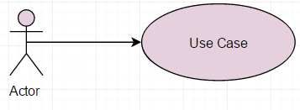
Diagrama de Casos de Uso
Muestran la interacción entre un usuario y el sistema:
Captura una función visible por el usuario.
Puede ser grande o pequeño.
Un caso de uso obtiene un objetivo discreto para el usuario.
Ser representan mediante los elementos:
Actor: rol que juega un usuario con respecto al sistema.
Caso de uso: elipse conteniendo el nombre del caso de uso.

Slide 44
Tipos de Diagramas UML (II)
Diagramas de estructura: Muestran los elementos de una especificación que sean independientes del tiempo.
Diagrama de clases
Diagrama de estructura
Diagrama de componentes
Diagrama despliegue
Diagrama de objeto
Diagrama de paquetes.

Slide 45
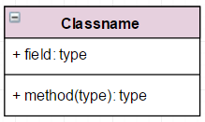
Diagrama de Clases
Los diagramas de clases muestran las diferentes clases que componen un sistema y cómo se relacionan unas con otras.
Son diagramas “estáticos” porque muestran las clases, junto con sus métodos y atributos, así como las relaciones estáticas entre ellas:
Qué clases “conocen” a qué otras clases
Qué clases “son parte” de otras clases,
NO muestran los métodos mediante los que se invocan entre ellas.
Las clases se representan mediante rectángulos:

Slide 46
Draw.io y UML
Conforme vayamos viendo la notación UML usaremos draw.io para representar los elementos UML.
Accede a https://www.draw.io/
Sincronízalo con tu cuenta google drive

Slide 47
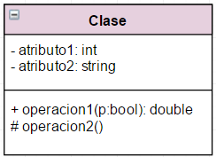
Clases, Propiedades y Métodos
+ Indica propiedades / métodos públicos
# Indica propiedades / métodos protegidos
- Indica propiedades / métodos privados

Slide 48
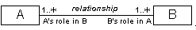
Relaciones Entre Clases
En un diagrama de clases, los vínculos entre clases se representan por líneas
Se les da diferentes características dependiendo del tipo de relación.
Adicionalmente, en los extremos de estas líneas, puede colocarse la descripción del Rol que asume cada clase en esa relación

Slide 49
Cardinalidad
También en los extremos de la línea, se coloca la Cardinalidad, que describe cuántos objetos de cada clase pueden participar en la relación.
En formato (mínimo..máximo)
La Cardinalidad de una relación puede ser:
Ninguno o Muchos 0..* o * o (0..n)
Uno o muchos 1..* o (1..n)
Exactamente uno 1 o (1)
Un número fijo m o (m)
Un numero variable 2..6 o (2..6)

Slide 50
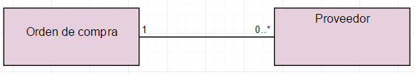
Cardinalidad - ejemplo
Un proveedor puede tener asignadas ninguna, una, o muchas órdenes de compra
Una oren de compra se otorga a un proveedor y solo uno

Slide 51
Asociación
Si existe un vínculo entre los objetos de las clases se denomina relación de Asociación.

Slide 52
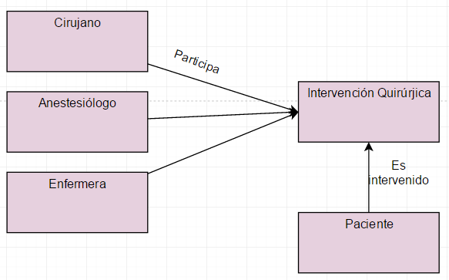
Asociación múltiple
Muchas clases pueden estar asociadas a una misma clase

Slide 53
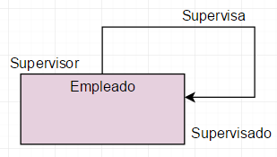
Asociación recursiva
Para una misma clase puede existir una asociación recursiva

Slide 54
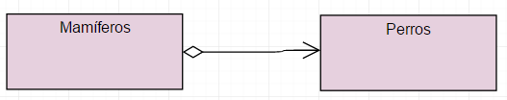
Agregación
Cuando una clase es parte o componente de otra clase se le denomina Agregación.
La clase Perro forma parte de la clase Mamíferos, pero no la componen su totalidad

Slide 55
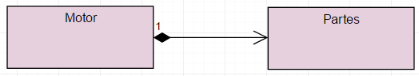
Agregación por composición
En la composición las partes incluyen el todo
La Clase Partes compone la clase Motor en su totalidad (no existen otras clases que participen en la composición de la clase Motor)

Slide 56
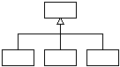
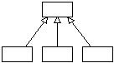
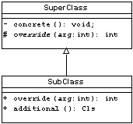
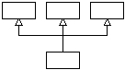
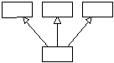
Generalización
Como hemos visto anteriormente entre dos clases puede existir una relación de Herencia o, en la terminología de UML, de Generalización.
Identifica la implementación de herencia

Slide 57
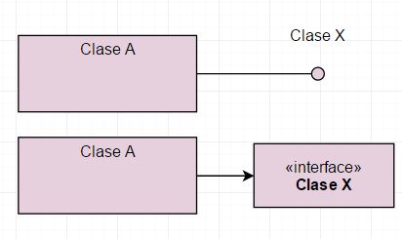
Interfaces
Existen clases que, aun siendo totalmente diferentes, tienen en común una serie de métodos, a estas se les denomina Interfaces.
Una vez definida, una interfaz puede ser reutilizada en diversos sistemas o módulos por lo que puede desarrollarse por separado y tratarse como una clase que sólo contiene métodos.
La relación que vincula una clase con una interfaz se denomina Realización

Slide 58
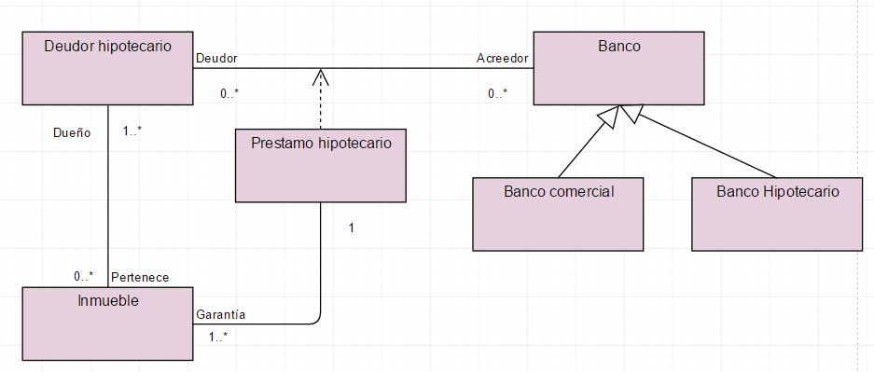
Ejemplo sistema completo

Slide 59
Reflexión
¿Qué diferencias más importantes encuentras en el diseño de un programa con enfoque OO y uno estructurado?
¿Te parece que un diseño utilizando diagramas de clase es más sencillo de entender que un algoritmo complejo?
Notes:
Tiempo sugerido: (5 minutos)
Respuestas ideales:
¿Qué diferencias más importantes encuentras en el diseño de un programa con enfoque OO y uno estructurado? No hay respuestas ideales, dependerá de la apreciación de cada uno.
¿Te parece que un diseño utilizando diagramas de clase es más sencillo de entender que un algoritmo complejo? No hay respuestas ideales, dependerá de la apreciación de cada uno.
Conexión a las mentalidades y los comportamientos: Comunicación porque será necesaria la paraticipación y el compartir con otros y Orientación a futuro porque trabajaremos fuertemente en los fundamentos que sustentan los desarrollos Orientados a Objetos de cualquier lenguaje.

Slide 60
Análisis Orientado a Objetos (2 horas)
6
Notes:
Tiempo sugerido: (2 horas)
Puntos clave: Revisar la estrategia de construcción de diagramas.
Preguntas sugeridas:
¿Cómo te imaginas que se lleva a cabo el Análisis Orientdo a Objetos?
Respuestas ideales: No hay una respuesta ideal. Quizá de lo que todos imaginen se puede ir construyendo una definición formal de cómo definir el análisis Orientado a Objetos
Conexión a las mentalidades y los comportamientos: Comunicación porque será necesaria la paraticipación y el compartir con otros y Orientación a futuro porque trabajaremos fuertemente en los fundamentos que sustentan los desarrollos Orientados a Objetos de cualquier lenguaje.

Slide 61
Procedimiento
Analizar los documentos de análisis.
Aislar los sustantivos:
Entidades externas: producen o consumen información que usa el sistema.
Cosas: información que necesita el sistema.
Unidades organizacionales.
Sitios que establecen el contexto y la función global del sistema.
Estructuras que definen una clase de objetos o clases relacionadas.

Slide 62
Procedimiento
Analizar los documentos de análisis.
Ubicar características de los sustantivos:
¿Qué los describe?
¿Qué elementos de los sustantivos forman parte del dominio del problema?

Slide 63
Procedimiento
Analizar los documentos de análisis.
Localizar los verbos:
Revisar las “acciones” asociadas a cada sustantivo.
Sucesos o eventos que ocurren durante la operación del sistema.

Slide 64
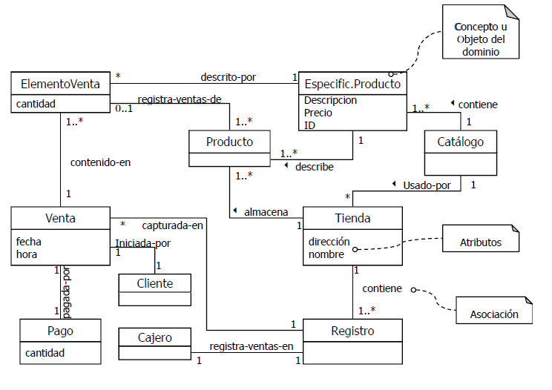
Diagrama de clases Conceptuales

Slide 65
☞Actividad – Diagrama de clases
Meta: Construir un diagrama de clases de un problema planteado
Tiempo: 1 hora
Pasos
Aislar los sustantivos del planteamiento subrayando con un color.
Localizar los verbos, utilizando un color distinto
Revisar características de los sustantivos
Convertir este análisis en un diagrama de clases tomando como base el ejemplo anterior.
Preguntas de reflexión
¿Qué elementos del dominio del problema son importantes?
¿Qué características tienen en común dichos elementos?
¿Cómo se relacionan entre sí?
Notes:
Tiempo sugerido: (1 hora)
Materiales necesarios para la actividad/práctica: Computadora
Preguntas de reflexión:
¿Qué elementos del dominio del problema son importantes?
¿Qué características tienen en común dichos elementos?
¿Cómo se relacionan entre sí?
Conexión a las mentalidades y/o los comportamientos: Comunicación porque será necesaria la paraticipación y el compartir con otros y Orientación al detalle porque en la búsqueda de elementos que no son a veces tan evidentes.

Slide 66
Reflexión
¿Qué tan sencillo te pareció la construcción de tu diseño OO?
¿Qué tanto se parece la construcción de estos diseño a la forma natural de resolver problemas del ser humano?
Notes:
Tiempo sugerido: (5 minutos)
Respuestas ideales:
¿Qué tan sencillo te pareció la construcción de tu diseño OO? No hay respuestas ideales, dependerá de la apreciación de cada uno.
¿Qué tanto se parece la construcción de estos diseño a la forma natural de resolver problemas del ser humano? No hay respuestas ideales, dependerá de la apreciación de cada uno.
Conexión a las mentalidades y los comportamientos: Comunicación porque será necesaria la paraticipación y el compartir con otros y Orientación a futuro porque trabajaremos fuertemente en los fundamentos que sustentan los desarrollos Orientados a Objetos de cualquier lenguaje.

Slide 67
Otros elementos de la notación UML (30 minutos)
7
Notes:
Tiempo sugerido: (30 minutos)
Puntos clave: Revisar y comentar los diferentes tipos de diagrama que existen en la notación UML
Preguntas sugeridas:
¿Cómo te imaginas que funciona el paradigma Orientdo a Objetos?
Respuestas ideales: No hay una respuesta ideal. Quizá de lo que todos imaginen se puede ir construyendo una definición formal de cómo definer la programación Orientada a Objetos
Conexión a las mentalidades y los comportamientos: Comunicación porque será necesaria la paraticipación y el compartir con otros y Orientación a futuro porque trabajaremos fuertemente en los fundamentos que sustentan los desarrollos Orientados a Objetos de cualquier lenguaje.

Slide 68
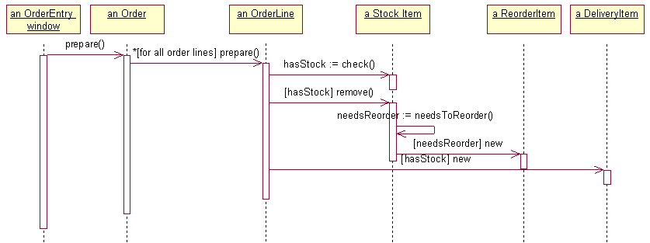
Diagrama de Secuencia

Slide 69
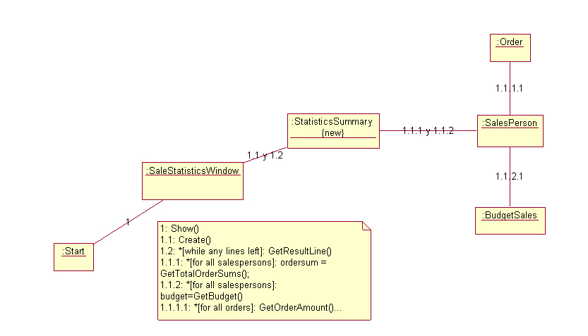
Diagrama de Colaboración

Slide 70
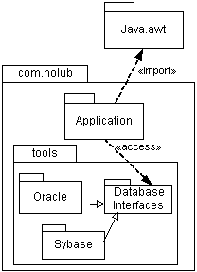
Diagrama de Paquetes
Agrupar clases funcionalmente similares.
Identifica la derivación. Las clases / interfaces en el paquete "base" se amplían / implementan en el paquete "derivado", etc. Las clases derivadas no necesitan estar en el mismo paquete que la clase base.
Representa una dependencia, típicamente estereotipada («importación», «acceso», etc.).

Slide 71
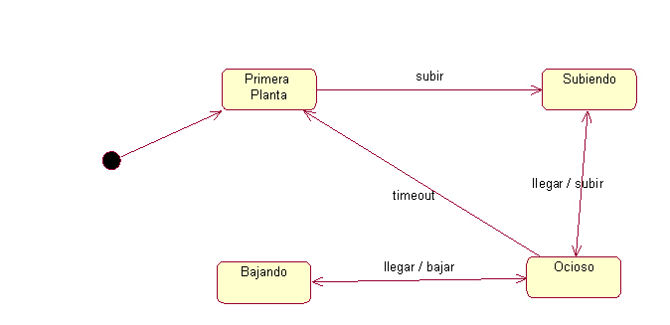
Diagrama de Estado
Descripción de todos los posibles estados de un objeto y cómo cambia ese estado como resultado de los eventos que ocurren sobre el objeto

Slide 72
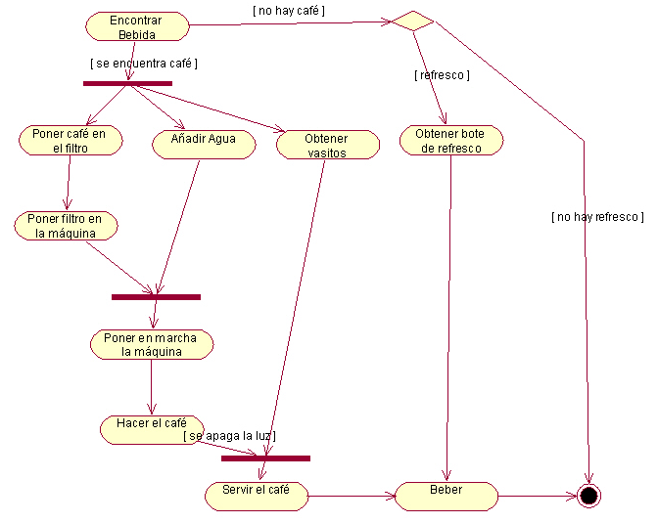
Diagrama de Actividad
Actividad: tarea que necesita ser realizada. Podríamos considerarlo también como un método

Slide 73
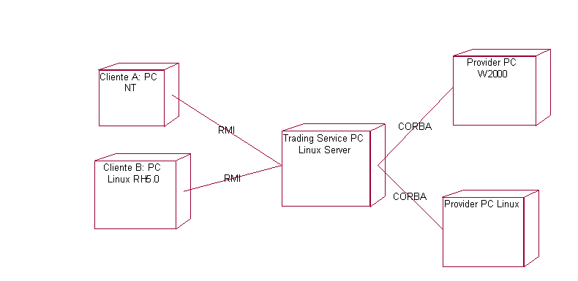
Diagrama de Despliegue
Relaciones físicas entre los componentes Software y Hardware del sistema.

Slide 74
Reflexión
¿Qué otros diagramas, además del diagrama de clases, crees que pudieran resultarte útiles en el diseño de una solución OO?
¿Cómo consideras que la habilidad de comunicación se manifiesta en las actividades de diseño orientado a objetos?
¿Dónde consideras que está presente la mentalidad de orientación a futuro aplicada a este tema?
Notes:
Tiempo sugerido: (5 minutos)
Respuestas ideales:
¿Qué otros diagramas, además del diagrama de clases, crees que pudieran resultarte útiles en el diseño de una solución OO? No hay respuestas ideales, dependerá de la apreciación de cada uno.
¿Cómo consideras que la habilidad de comunicación se manifiesta en las actividades de diseño orientado a objetos?
¿Dónde consideras que está presente la mentalidad de orientación a futuro aplicada a este tema?
Conexión a las mentalidades y los comportamientos: Comunicación porque será necesaria la paraticipación y el compartir con otros y Orientación a futuro porque trabajaremos fuertemente en los fundamentos que sustentan los desarrollos Orientados a Objetos de cualquier lenguaje.

Slide 75
Cierre (5 minutos)
8

Slide 76
Cierre
Describe lo más relevante que aprendiste en relación a este tema.
Menciona las tres cosas que te gustaron más.
Menciona las tres cosas que no te gustaron tanto.
Notes:
Tiempo sugerido: (5 minutos)
Cómo revisar los objetivos de aprendizaje: A través de la reflexión de cierre.
Describe lo más relevante que aprendiste en relación a este tema.
Menciona las tres cosas que te gustaron más.
Menciona las tres cosas que no te gustaron tanto.
Conexión a las mentalidades y los comportamientos: Comunicación porque será necesaria la paraticipación y el compartir con otros y Orientación a futuro porque trabajaremos fuertemente en los fundamentos que sustentan los desarrollos Orientados a Objetos de cualquier lenguaje.

